Slide 1
Gesunde Arbeitsplätze – für jedes Alter
Förderung eines gesunden Erwerbslebens

Slide 2
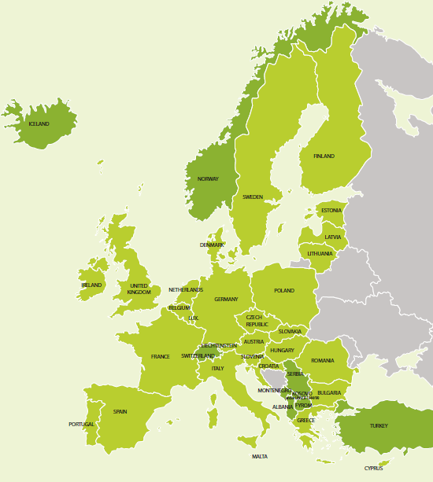
Kurzüberblick über die Kampagne
Koordination durch die Europäische Agentur für Sicherheit und Gesundheitsschutz am Arbeitsplatz (EU-OSHA)
Umsetzung in über 30 Ländern
Unterstützt durch ein Netzwerk unterschiedlicher Partner:
  nationale Focal Points
  offizielle Kampagnenpartner
  europäische Sozialpartner
  Medienpartner
  Enterprise Europe Network
  Organe und Einrichtungen der EU
  andere EU-Agenturen

Slide 3
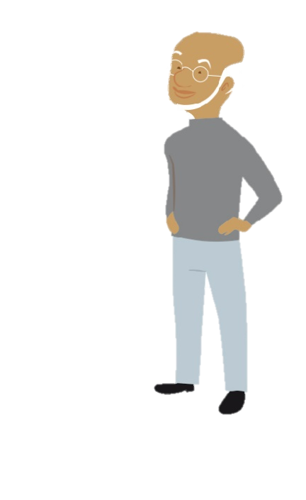

Ziele der Kampagne
Unterstützung gesundheitsfördernder Arbeit und des gesunden Alterns sowie
Schärfung des Bewusstseins für die Bedeutung von Prävention während des gesamten Erwerbslebens
Bereitstellung von Informationen und Handlungshilfen für Arbeitgeber und Arbeitnehmer zum Thema Sicherheit und Gesundheit bei der Arbeit im Zusammenhang mit einer alternden Erwerbsbevölkerung (insbesondere in KMU)
Förderung des Austauschs von Informationen und guten praktischen Lösungen

Slide 4
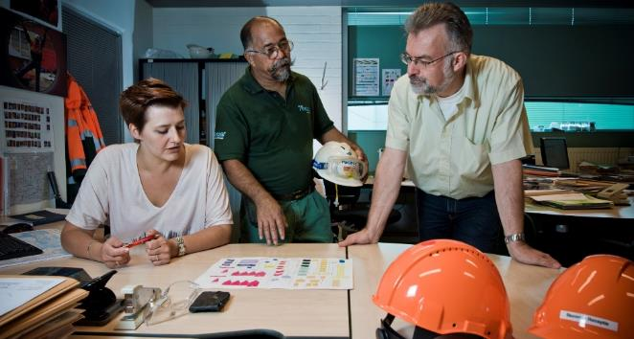
Warum die Kampagne?
Die Arbeitskräfte in Europa werden immer älter → das Erwerbsleben verlängert sich.
Herausforderungen des demografischen Wandels:
  zunehmender Arbeitskräftemangel
  insbesondere Mangel an qualifizierten Fachkräften
  wachsende Zahl von Erwerbstätigen mit gesundheitlichen Problemen/ chronischen Krankheiten
  Befürchtungen: sinkende Produktivität und steigende Fehlzeiten
Die betriebliche Umsetzung von Sicherheit und Gesundheit bei der Arbeit im Zusammenhang mit einer alternden Erwerbsbevölkerung erfordert ein multidisziplinäres Konzept ...

Slide 5

Prävention während des gesamten Erwerbslebens — ein ganzheitlicher Ansatz
Die Gesundheit im späteren Leben wird von den Arbeitsbedingungen in früheren Lebensphasen beeinflusst.
Die Verhütung von Arbeitsunfällen, gesundheitlichen Problemen und Berufskrankheiten ist während des gesamten Erwerbslebens unabdingbar.
Ganzheitlicher Ansatz unter Einbeziehung von:
  Arbeitsumfeld und Arbeitsorganisation
  Ausbildung und lebenslanges Lernen
  Mitarbeiterführung
  Vereinbarkeit von Berufs- und
  Privatleben
  Motivation
  beruflichen Entwicklungsmöglichkeiten

Slide 6
Konzept der Arbeitsfähigkeit
Konzept der Arbeitsfähigkeit — Gleichgewicht zwischen Arbeitsanforderungen und individuellen Ressourcen
Arbeitsanforderungen, beeinflusst von:
  Arbeitsinhalt, Arbeitsbelastung und Arbeitsorganisation
  Arbeitsumfeld und Gemeinschaft der Beschäftigten
  Mitarbeiterführung
Individuelle Ressourcen, abhängig von:
  Gesundheit und funktionalen Fertigkeiten
  Qualifikationen und Kompetenzen
  Werten, Einstellungen und Motivation
Förderung der Arbeitsfähigkeit erfordert:
  gute Mitarbeiterführung
  Beteiligung der Arbeitnehmer
  Zusammenarbeit zwischen Führungskräften und
  Beschäftigten
Work Ability Index (WAI)

Slide 7
Diversität und Gefährdungsbeurteilung
Gefährdungsbeurteilung ist der Eckpfeiler des Sicherheits-
und Gesundheitsschutzmanagements in Europa.
Unterschiede zwischen Menschen berücksichtigen, insbesondere:
  Alter
  Geschlecht
  Beeinträchtigung
  Migrationshintergrund
Bei jungen wie älteren Arbeitnehmern zu berücksichtigen:
  körperliche und geistige Entwicklung
  Reife und Erfahrung
  Sensibilität gegenüber besonders belastenden Arbeitsbedingungen
  (z. B. Schichtarbeit, hohe körperliche Belastung, extreme Temperaturen)
Ältere Arbeitnehmer sind keine homogene Gruppe. Mit dem Alter nehmen Unterschiede sowohl bei den funktionalen Fähigkeiten als auch beim Gesundheitszustand zu.

Slide 8
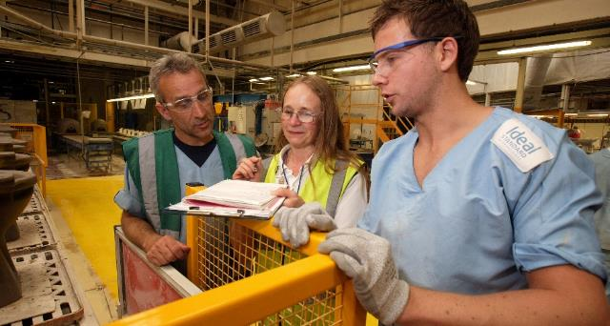
Anpassung von Arbeitsplätzen
Arbeit sollte an die individuellen Fähigkeiten, Fertigkeiten und den Gesundheitszustand sowie andere Aspekte angepasst werden, die die Heterogenität der Arbeitnehmer ausmachen.
Anpassung der Arbeitsbedingungen und der Arbeitsgestaltung an das Individuum ist ein dynamischer und kontinuierlicher Prozess während des gesamten Erwerbslebens
Beispiele für Anpassungen der Arbeitsplätze an sich verändernde funktionale Fähigkeiten:
  Einsatz von Arbeitshilfsmitteln und -instrumenten
  ergonomische Arbeitsplatzgestaltung
  Anpassung der Arbeitsorganisation/Inhalte
Eine gute Arbeitsplatzgestaltung und Arbeitsorganisation kommt allen Altersgruppen zugute.

Slide 9

Prävention, Rehabilitation und Rückkehr an den Arbeitsplatz
Voraussetzung für gesundsförderliche Arbeit sind menschengerechte Arbeitsbedingungen.
Längere krankheitsbedingte Abwesenheit kann zu psychischen Gesundheitsproblemen führen.
Gesundheitliche Probleme sind der häufigste Grund für frühzeitiges Ausscheiden aus dem Erwerbsleben.
Es ist wichtig, Menschen mit gesundheitlichen Problemen durch Rehabilitation und betriebliches Eingliederungsmanagement zu unterstützen, damit sie im Arbeitsleben verbleiben.
Positive Beispiele:
  „sick note“ (Krankmeldung) durch „fit note“ (Erklärung der Arbeitsfähigkeit) ersetzt — Vereinigtes Königreich
  Interventionsprojekt „Rückkehr an den Arbeitsplatz“ — Dänemark
  Programm „fit2work“ — Österreich

Slide 10

Lebenslanges Lernen
Arbeitnehmer jeden Alters ermöglichen, sich an Aus- und Weiterbildung zu beteiligen
Verlust an Qualifikationen und Kompetenzen verhindern
Auffrischung und Weiterentwicklung von Qualifikationen dienen dem Erhalt der Beschäftigungsfähigkeit und der Passung von Arbeitsanforderungen und individuellen Kompetenzen

Slide 11
Gesundheitsförderung am Arbeitsplatz …
…. bedeutet, das gemeinsame Bestreben von Arbeitgebern, Arbeitnehmern und der Gesellschaft, Gesundheit und Wohlbefinden bei der Arbeit zu verbessern (siehe Luxemburger Deklaration, 1997)
… ist nur erfolgreich in Kombination mit Risikoprävention und Gesundheitsschutz
„Gesundheitsförderliche Arbeitsplätze“ – ein ganzheitliches Konzept, das Sicherheit und Gesundheitsschutz am Arbeitsplatz mit betrieblicher Gesundheitsförderung verbindet und sich sowohl mit der Arbeitsorganisation und dem Arbeitsumfeld als auch den individuellen Risikofaktoren befasst

Slide 12

Personalverwaltung und Sicherheits- und Gesundheitsschutzmanagement
Die Zusammenarbeit der Akteure ist sehr wichtig, insbesondere zwischen Personalverwaltung und Sicherheits- und Gesundheitsschutzmanagement.
Die Personalpolitik hat Auswirkungen auf Sicherheit und Gesundheit bei der Arbeit, zum Beispiel im Zusammenhang mit:
  Vereinbarkeit von Berufs- und Privatleben
  Arbeitszeiten
  lebenslanges Lernen
  berufliche Entwicklungsmöglichkeiten
Die Personalpolitik sollte Maßnahmen zu Sicherheit und Gesundheit am Arbeitsplatz für alle Altersgruppen unterstützen.

Slide 13
Vorteile und Nutzen
Verbesserung der Gesundheit und des Wohlbefindens der Arbeitnehmer:
  Arbeiten wirkt sich positiv auf die körperliche und geistige Gesundheit aus
  Gesundheit der Mitarbeiter jeden Alters kann verbessert werden
Verbesserung von Produktivität und Kosteneffizienz auf Unternehmensebene:
  eine gesunde, produktive und motivierte Belegschaft — damit bleibt das Unternehmen wettbewerbsfähig und innovativ
  wertvolle Qualifikationen und Berufserfahrung bleiben dem Unternehmen erhalten
  geringere Fehlzeiten und Krankenstände — niedrigere Kosten infolge von geringerer Erwerbsunfähigkeit
  geringere Personalfluktuation
  größeres Wohlbefinden am Arbeitsplatz sowie zufriedene und motivierte Mitarbeiter

Slide 14

Machen Sie mit!
Unternehmen unterschiedlicher Größe und aus verschiedenen Wirtschaftszweigen sowie Privatpersonen können sich beteiligen.
So können Sie sich beteiligen:
  Verbreitung von Materialien zur Kampagne
  Mitwirkung an der Organisation von Veranstaltungen und Aktivitäten
  Verwendung und Bewerbung von Handlungshilfen für das Alternsmanagement
  offizieller Kampagnenpartner werden
  über soziale Netzwerke auf dem Laufenden bleiben

Slide 15

Wichtige Termine
Kampagnenstart:
April 2016
Europäische Wochen für Sicherheit und Gesundheitsschutz bei der Arbeit:
Oktober 2016 und Oktober 2017
Preisverleihung im Rahmen des Europäischen Wettbewerbs für gute praktische Lösungen:
April 2017
Abschlussveranstaltung im Rahmen der Kampagne „Gesunde Arbeitsplätze“:
November 2017

Slide 16
Angebot zur europäischen Kampagnenpartnerschaft
Erfolgreiche Partnerschaften zwischen der EU-OSHA und den wichtigsten Interessensvertretern trägern sind für den Erfolg der Kampagne von entscheidender Bedeutung
Gesamteuropäische und internationale Unternehmen können offizielle Kampagnenpartner werden
Zu den Vorteilen zählen:
  ein Begrüßungspaket
  eine Bescheinigung über die Partnerschaft
  eine Sonderkategorie „Kampagnenpartner“ beim Europäischen Wettbewerb für gute praktische Lösungen
  Werbung auf EU-Ebene und in den Medien
  Vernetzungsmöglichkeiten und Austausch bewährter Praktiken mit anderen Kampagnenpartnern
  Einladungen zu Veranstaltungen der EU-OSHA

Slide 17
Europäischer Wettbewerb für gute praktische Lösungen
Anerkennung innovativer Lösungen für Sicherheit und Gesundheitsschutz bei der Arbeit
Auszeichnung von Unternehmen für erfolgreiche und nachhaltige Initiativen zur Förderung gesunder Arbeitsplätze für jedes Alter
Teilnahme von Organisationen und Unternehmen aus folgenden Regionen möglich:
  EU-Mitgliedstaaten
  Kandidatenländer
  potenzielle Kandidatenländer
  Europäische Freihandelszone (EFTA)
Zwei Stufen:
  Nationale Ebene — die Focal Points nominieren zwei nationale Gewinner für den europäischen Wettbewerb
  Europäische Ebene — Auswahl des europäischen Gewinners; paralleler Wettbewerb der europäischen offiziellen Kampagnenpartner
Bekanntgabe der Gewinner und Preisverleihung

Slide 18


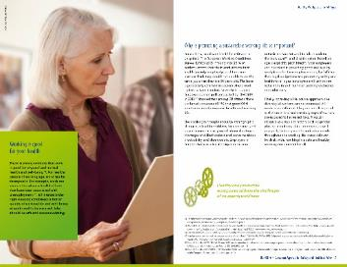


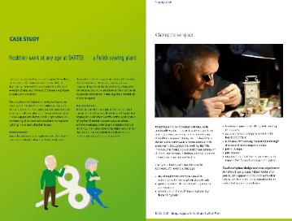
Publikationen zur Kampagne
Leitfaden zur Kampagne
elektronischer Praxisleitfaden
Werbematerial
  Broschüre
  Prospekt zum Wettbewerb für gute praktische Lösungen
  Poster
  Video
  Infografiken
  Online-Banner, E-Mail-Signatur
Napo-Film
Materialien aus dem Pilotprojekt des Europäischen Parlaments „Sicherere und gesündere Arbeitsplätze in jedem Alter“
interaktives Online-Modul zur Gefährdungsbeurteilung (OiRA)
Berichte

Slide 19




Weitere Auskünfte
Mehr erfahren Sie auf der Kampagnenwebsite:
www.healthy-workplaces.eu/de
Abonnieren Sie unseren Newsletter zur Kampagne:
https://healthy-workplaces.eu/en/healthy-workplaces-newsletter
Über unseren Auftritt in sozialen Netzwerken können Sie sich laufend über Aktivitäten und Veranstaltungen informieren:
Näheres zu Veranstaltungen in Ihrem Land erfahren Sie bei Ihrem nationalen Focal Point: www.healthy-workplaces.eu/fops

